Slide 1
CÂU LỆNH GOTO
Bài 18

Slide 2

Nội dung
1
Cấu trúc lệnh goto
2
Bài tập thực hành

Slide 3
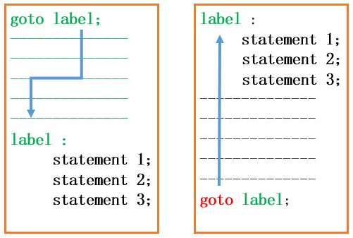
Cấu trúc lệnh goto
Dùng để chuyển điều khiển tới một câu lệnh nào đó được chỉ định bởi nhãn.
Cú pháp:
goto label;
…
label: statement;
label: statement;
…
goto label;

Slide 4
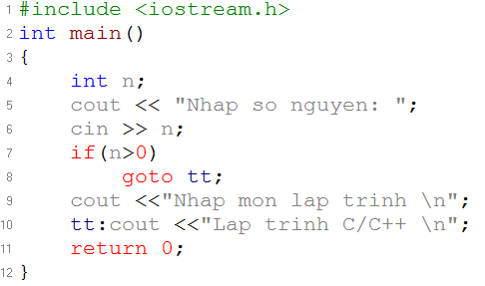


Bài tập thực hành
Ví dụ:

Slide 5
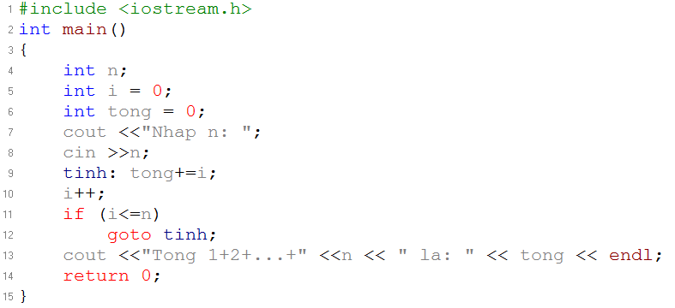

Bài tập thực hành
Ví dụ: tính tổng các số nguyên từ 1 đến n với n nhập từ bàn phím (không sử dụng vòng lặp)

Slide 6


